Slide 1
Философия Дж Локка.
Подготовил Кубалов Ян. Группа с18-702

Slide 2
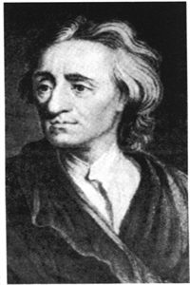
Факты из биографии
Джон Локк родился в Англии, в 1632 г. Его родители придерживались пуританских взглядов, которые будущий философ не разделял.
Локка интересовали и политико-правовые вопросы. Социально-экономическая обстановка в стране подтолкнула его примкнуть к оппозиционному движению.
Локк становится близким другом лорда Эшли Купера – родственником короля и главой оппозиционного движения. Переезжает в имение Купера и вместе с ним и несколькими дворянами, разделявшими их революционные взгляды, готовит дворцовый переворот.
Дворцовый переворот оборачивается неудачей, и Локк вместе с Купером вынужден бежать в Голландию. Здесь, в течение следующих нескольких лет, он посвящает все свое время изучению философии и пишет свои лучшие труды.

Slide 3
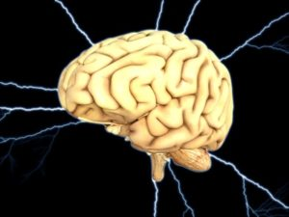
Познание, как результат наличия сознания.
Локк полагал, что сознание – это уникальная способность человеческого мозга воспринимать, запоминать и отображать действительность. Родившийся младенец – чистый лист бумаги, у которого еще нет впечатлений и сознания. Оно будет формироваться в течение жизни, базируясь на чувственных образах – впечатлениях, полученных посредством органов чувств.
Согласно представлениям Локка, каждая идея – продукт человеческой мысли, появившейся благодаря уже существующим вещам.

Slide 4
Основные качества вещей
К первичным качествам относятся объективные данные о вещи:
форма;
плотность;
размер;
количество;
способность к движению.
Ко вторичным качествам относятся впечатления, порождаемые органами чувств:
зрением;
слухом;
ощущениями.

Slide 5
Основные принципы познания.
Теория познания Локка базируется на постулате: «Нет ничего в уме, чего раньше не было в ощущении».
По степени очевидности Локк разделил знания на три вида:
исходное – дает знание об одной вещи;
демонстративное – позволяет строить умозаключения, сравнивая понятия;
высшее (интуитивное) – оценивает соответствие и несоответствие понятий непосредственно разумом.

Slide 6
Педагогические принципы воспитания джентльменов.
Локк выделял три категории наук:
Натуральная философия – в нее входили точные и естественные науки.
Практическое искусство – включает философию, логику, риторику, политические и социальные науки.
Учение о знаках – объединяет все лингвистические науки, новые понятия и идеи.
Согласно теории Локка о невозможности естественного получения знаний через Космос и силы природы, человек осваивает точные науки только через учение. Большинство людей не знакомы с основами математики. Им приходится прибегать к напряженному умственному труду в течение долгого времени, чтобы усвоить математические постулаты. Этот подход верен и для освоения естественных наук.

Slide 7
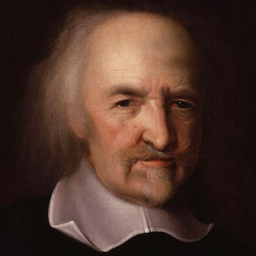
Политические взгляды
Политические взгляды Джона Локка были анти-абсолютистскими: он выступал за смену действующего режима и утверждение конституционной монархии. По его мнению, свобода – естественное и нормальное состояние индивида.
Локк полагал, что изначальное понятие частной собственности сформировалось у людей гораздо раньше установления государственной власти.
Он разработал текст конституции для Северной Каролины, который в 1669 г. одобрили и утвердили члены народного собрания. Идеи Локка были новаторскими и перспективными: плоть до сегодняшнего дня вся североамериканская конституционная практика опирается на его учение.

Slide 8
Права личности в государстве
Основной правового государства Локк считал три неотъемлемых права личности, которые есть у каждого гражданина независимо от его социального положения:
на жизнь;
на свободу;
на собственность.
Конституция государства должна создаваться с оглядкой на эти права и быть гарантом сохранения и расширения свободы человека. Нарушение права на жизнь – это любая попытка порабощения: насильственное принуждение человека к какой-либо деятельности, присвоение его собственности.

Slide 9
Религиозные взгляды
Локк был стойким приверженцем идеи о разделении церкви и государства. В своей работе «Разумность христианства» он описывает необходимость веротерпимости. Каждому гражданину (за исключением атеистов и католиков) гарантируется свобода вероисповедания.
Джон Локк считает религию не основой морали, а средством ее укрепления. В идеале, человек должен руководствоваться не церковными догмами, а самостоятельно прийти к широкой веротерпимости.

Slide 10
Спасибо за внимание!

